Slide 1



Slide 2
Obecnie nikt nie musi śmiecić. Mamy zapewniony wywóz śmieci komunalnych, odpadków wtórnych, kanalizację, odbiór śmieci wielkogabarytowych i specjalnych - nikt już dzisiaj nie musi śmiecić, a mimo to, Sprzątanie Świata jest nadal potrzebne.

Slide 3


Slide 4
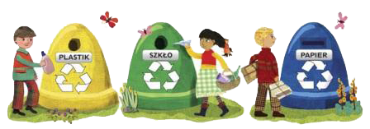
JESTEM, WIĘC NIE ŚMIECĘ
Niemal każda nasza aktywność wiąże się z powstawaniem odpadów. Ale zawsze możemy próbować postępować w taki sposób, aby było ich jak najmniej a te, które już powstały prawidłowo zagospodarowywać, czyli segregować.

Slide 5
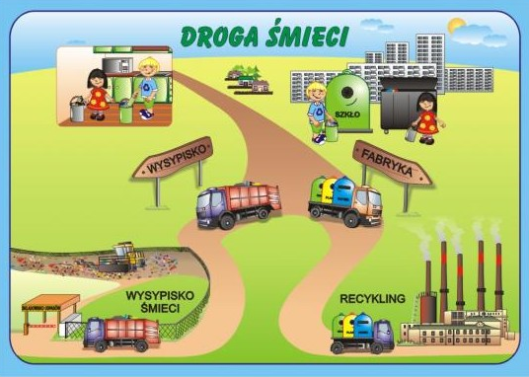

Slide 6
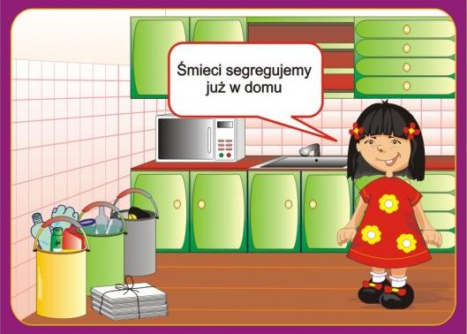
SEGRAGUJMY ODPADY!!!

Slide 7


Slide 8


Slide 9


Slide 10
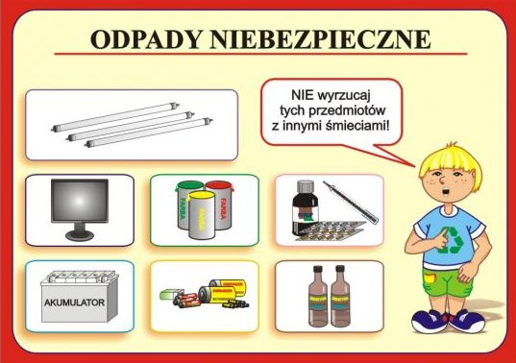

Slide 11
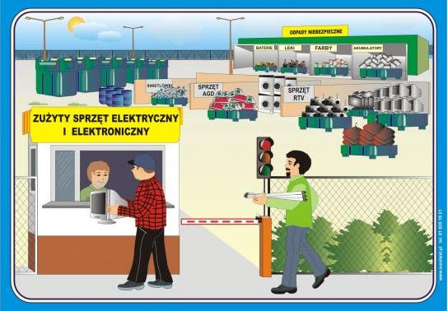

Slide 12
Blisko połowa Polaków wciąż wyrzuca na śmietnik tzw. małe AGD, a więc np. lokówki czy telefony komórkowe. ZSEE to odpady, które zagrażają środowisku w sposób szczególny, ze względu na obecność w nich niebezpiecznych substancji chemicznych, takich jak freon, rtęć czy ołów, które, przy niezachowaniu należytej ostrożności, mogą stać się zagrożeniem dla zdrowia ludzi oraz dla środowiska naturalnego.

Slide 13


Slide 14
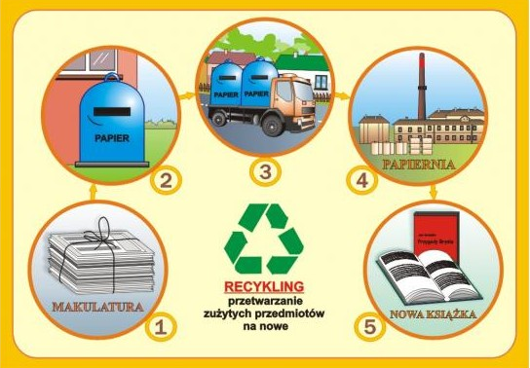

Slide 15
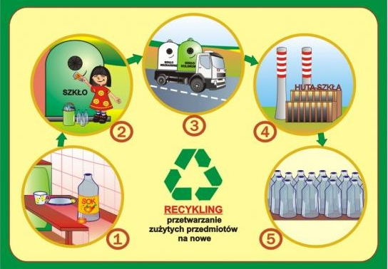

Slide 16
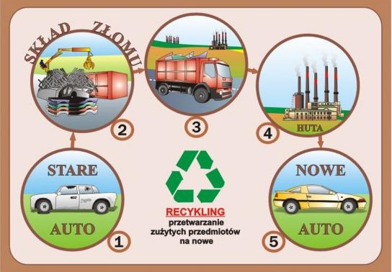

Slide 17
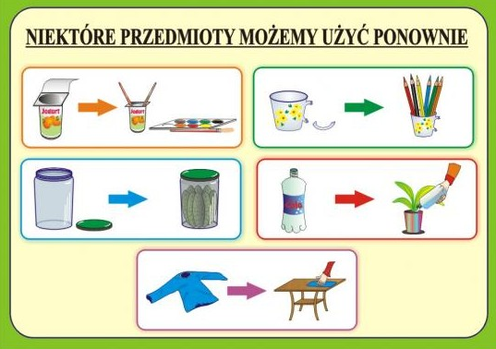

Slide 18
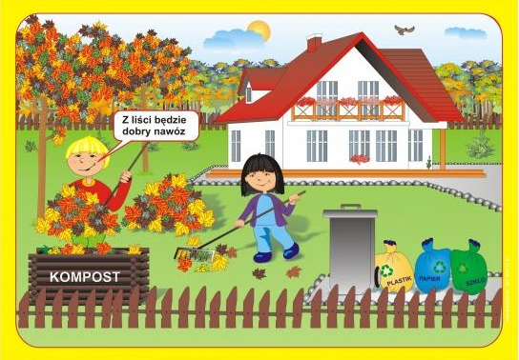

Slide 19
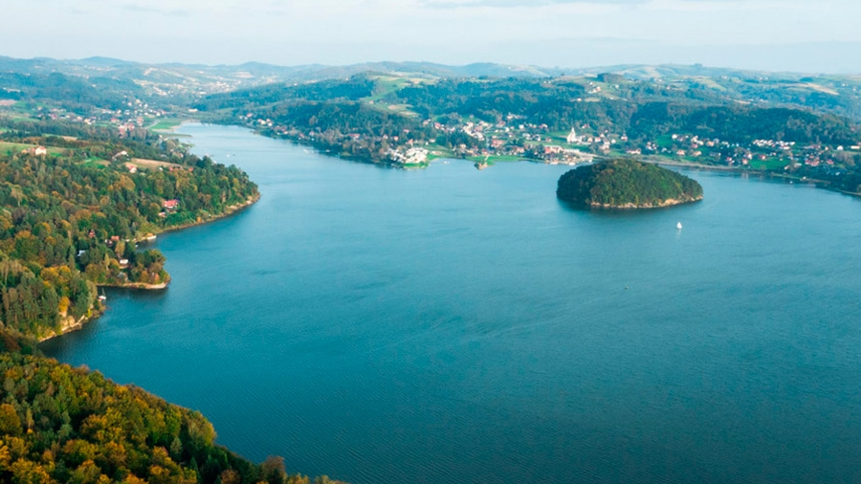
DBAJMY O PRZYRODĘ

Slide 20
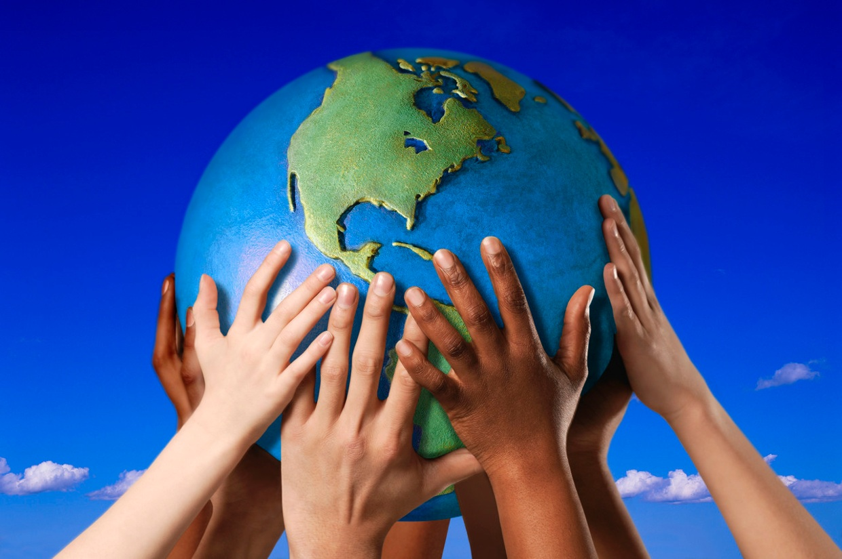
DZIAŁAJ!!!

Slide 21
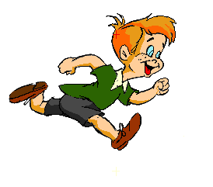
Dziękuję za uwagę

